Slide 1

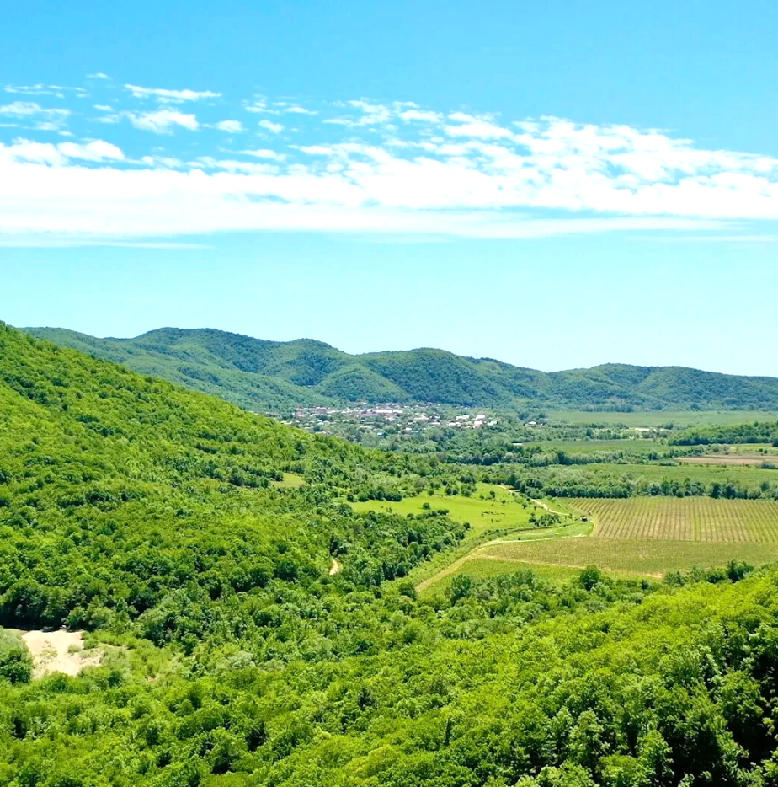

ОТЧЕТ
ОБ ИСПОЛНЕНИИ БЮДЖЕТА ТЕНГИНСКОГО
СЕЛЬСКОГО ПОСЕЛЕНИЯ ТУАПСИНСКОГО РАЙОНА
ЗА 2024 ГОД

Slide 2
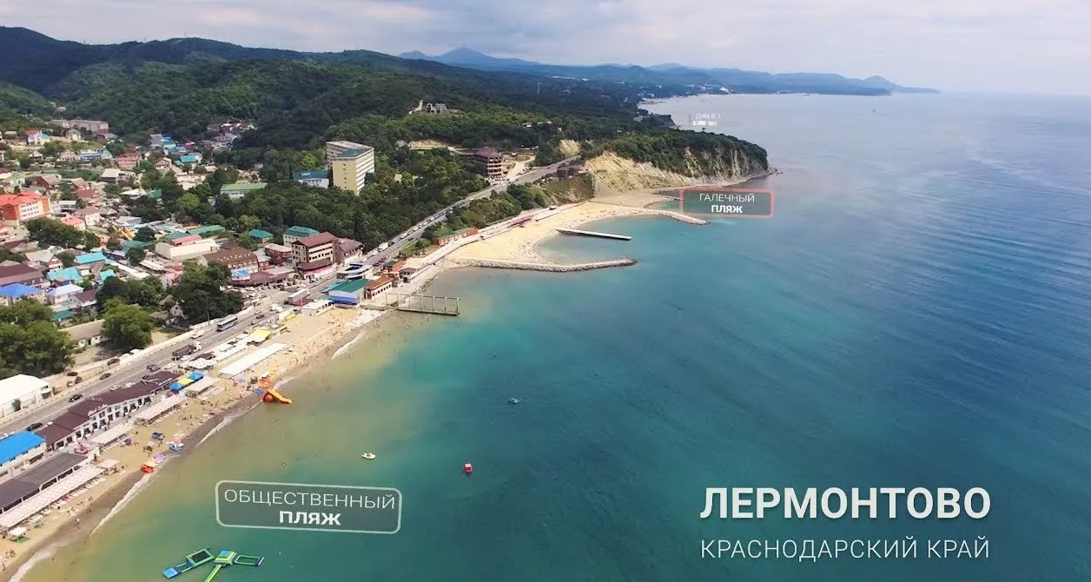
Бюджет Тенгинского сельского поселения Туапсинского района
Настоящий информационный сборник «Бюджет для граждан» посвящен отчету об исполнении бюджета Тенгинского сельского поселения Туапсинского района за 2024 год.
Данный отчет является основным документом, в котором содержатся сведения о том, какие доходы получил бюджет по итогам года, на какие цели и в каком объеме были израсходованы бюджетные средства.
В этом сборнике мы хотим познакомить население Туапсинского района не только с цифрами, объемами доходов и расходов, но и пояснить, каким образом были получены соответствующие доходы и каких результатов удалось добиться в результате расходования бюджетных средств.

Slide 3


Бюджет
Тенгинского сельского поселения
Туапсинского района
Публичные слушания
по рассмотрению Отчета об исполнении бюджета Тенгинского сельского поселения Туапсинского района
за 2024 год состоялись 6 июня 2025 г.
и проведены с соблюдением всех процедур проведения публичных слушаний
Получено положительное Заключение
Контрольно-счетной палаты муниципального образования Туапсинский муниципальный округ Краснодарского края на предмет соблюдения параметров формирования и исполнения бюджета
(от 25 апреля 2025 г.)

Slide 4

Бюджет
Тенгинского сельского поселения Туапсинского района
Утвержден решением Совета Тенгинского сельского поселения Туапсинского района от 14 декабря 2023 г. № 176
«Об утверждении бюджета Тенгинского сельского поселения Туапсинского района на 2024 год»
(с последующими внесенными изменениями)

Slide 5

Основные характеристики бюджета Тенгинского сельского поселения
Туапсинского района за 2024 год
Дефицит(-)
Профицит (+)
Доходы
Расходы
тыс. рублей
план
факт
план
факт
план
факт
10,2 %
10,4%
млн. руб.
69 253,7
72 659,1
-3 405,4
681 566,1
698 476,6
-16 910,5

Slide 6
Доходы бюджета
Тенгинского сельского поселения
Туапсинского района за 2024 год

Slide 7
Исполнение бюджета Тенгинского сельского поселения Туапсинского района по налоговым и неналоговым доходам за 2024 год
тыс. рублей
Факт 2023
37 172
План 2024
42 029
Факт 2024
48 381

Slide 8

РАСХОДЫ БЮДЖЕТА
Тенгинского сельского поселения Туапсинского района
 | План (тыс. руб.) | Исполнено (тыс. руб.) | % исполнения
ВСЕГО | 698 476,5 | 72 659,1 | 10,4
Общегосударственные вопросы | 25 799,3 | 25 641,1 | 99,4
Национальная оборона | 508,7 | 507,4 | 99,7
Национальная безопасность и правоохранительная деятельность | 2 728,6 | 2 697,4 | 98,9
Национальная экономика | 13 914,2 | 10 594,5 | 76,1
Жилищно-коммунальное хозяйство | 634 261,5 | 12 354,4 | 1,9
Образование | 67,0 | 67,0 | 100,0
Культура, кинематография | 11 220,4 | 10 825,0 | 96,5
Социальная политика | 1 504,4 | 1 500,3 | 99,7
Физическая культура | 8 472,4 | 8 472,0 | 100,0

Slide 9


Расходная часть бюджета программном формате
на основе 11 муниципальных программ
Тенгинского сельского поселения
ИСПОЛНЕНИЕ БЮДЖЕТА ТЕНГИНСКОГО СЕЛЬСКОГО ПОСЕЛЕНИЯ ТУАПСИНСКОГО РАЙОНА В РАМКАХ МУНИЦИПАЛЬНЫХ ПРОГРАММ План 671 млн 214,1 тыс. руб., Факт 45 млн 542,3 тыс. руб. (6,8 %)
62,7 % расходов, исполненных в рамках муниципальных программ, отрасль ЖКХ приходится 21,0 % и
на социальную направленность 42,5 % от общих расходов
Notes:
Факт по соцсфере-2 449 936,3 разделы 07,08,09,10,11

Slide 10
Расходы в рамках муниципальных программ
(тыс. рублей)
ПЛАН
ФАКТ
%
Всего:
671 214,1
45 542,3
6,8
ЖКХ и благоустройство
631 229,5
9 586,4
1,5
Соц. сфера
(культура, спорт, молодежная политика)
20 309,8
19 896,0
98,0
Дорожное хозяйство и архитектура
13 914,2
10 594,5
76,1
Обеспечение санаторно-курортного и туристического комплекса
3 032,0
2 768,0
91,3
Обеспечение безопасности
2 728,6
2 697,4
98,9

Slide 11

Дотация на выравнивание бюджетной обеспеченности и сбалансированности бюджета поселения за счет средств бюджета Туапсинского района и бюджета Краснодарского края – 7 млн 536,5 тыс. рублей.
Межбюджетные трансферты
17 958,7 тыс. рублей

Slide 12
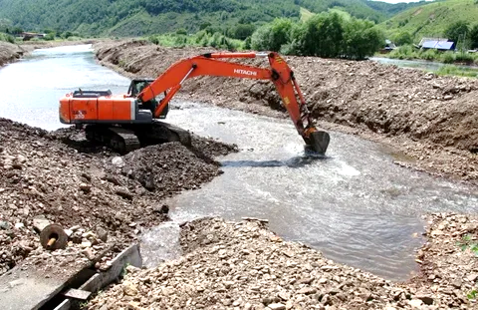
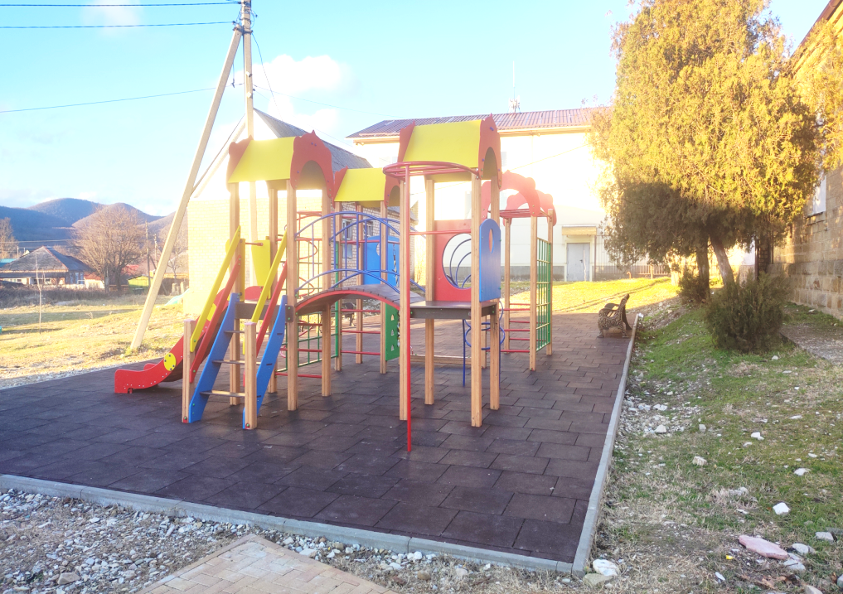
Межбюджетные трансферты
Проведены мероприятия по расчистке русел рек от поваленных деревьев и других древесных остатков
1 млн 965,0 тыс. рублей
Благоустройство детской площадки
с. Тенгинка, ул. Шаумяна, 57а по курортному сбору
757,7 тыс. рублей

Slide 13
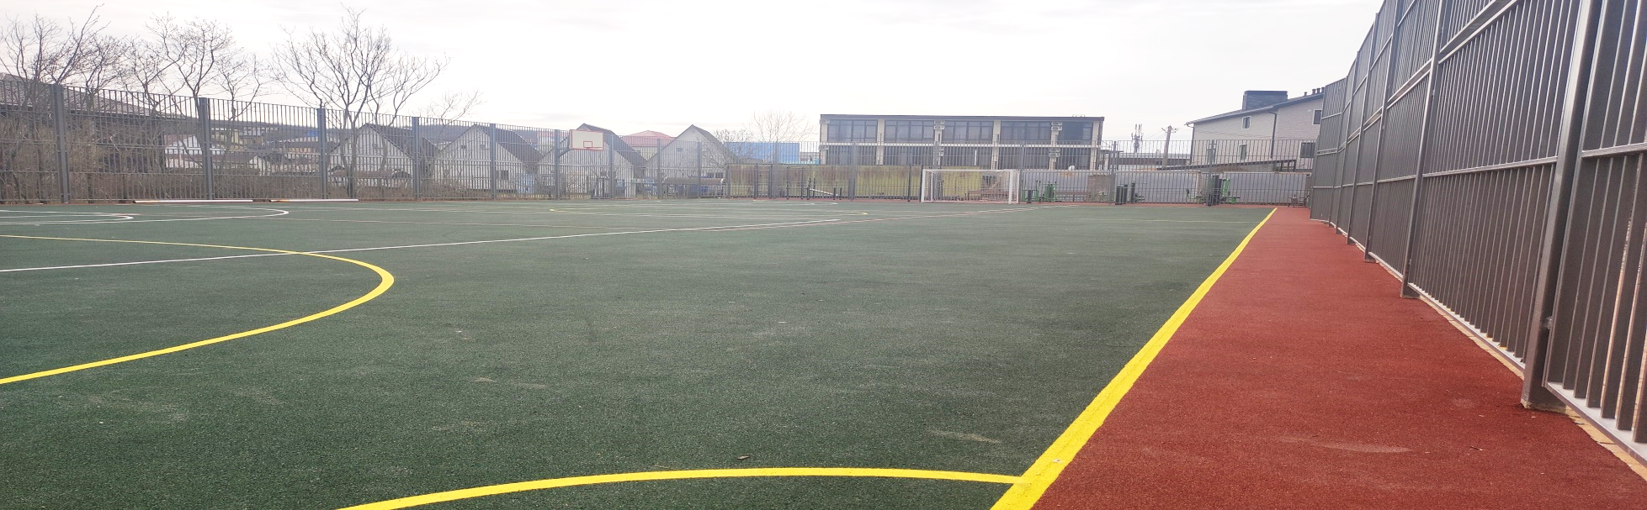
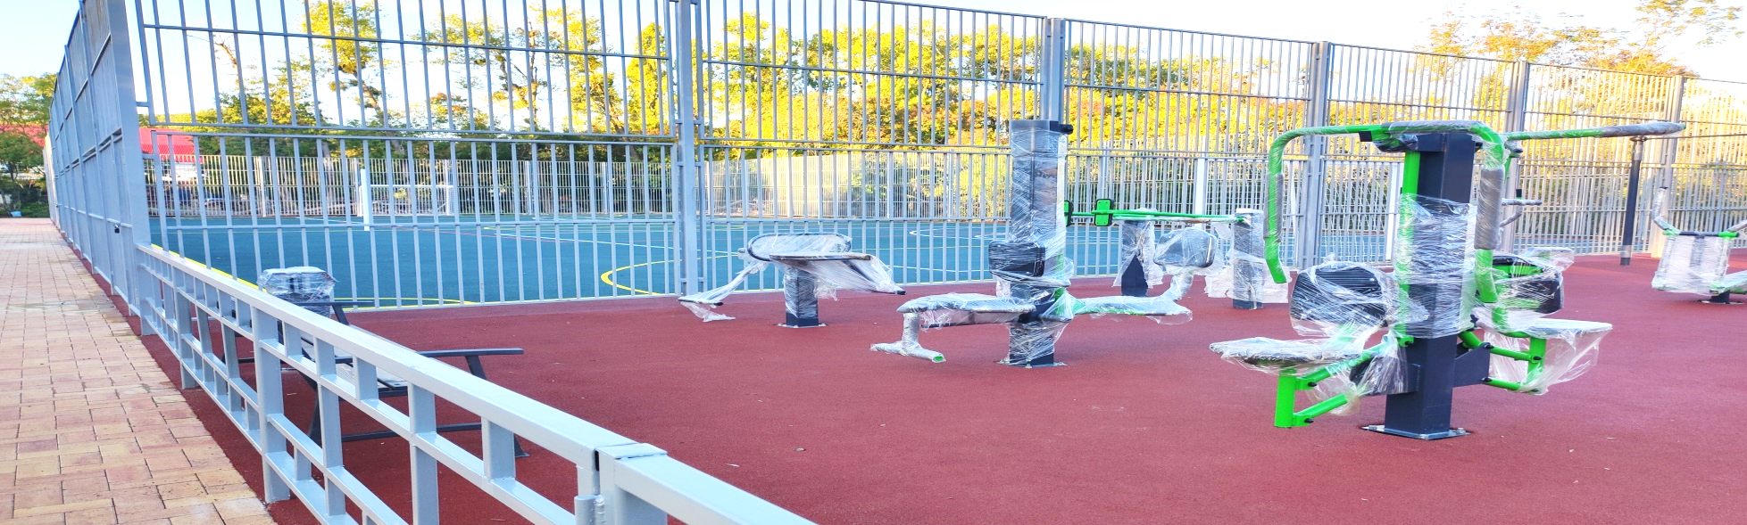
Многофункциональная спортивно-игровая площадка с зоной уличных тренажеров и воркаута ул.Совхозная с. Лермонтово - 7 млн 700,0 тыс. рублей

Slide 14

СПАСИБО
ЗА ВНИМАНИЕ

